Slide 1

BPA 242: Data Analysis for Business
Hotel Room Prices in Cyprus: Στατιστική Ανάλυση
Μέλη Ομάδας:
Νικόλας Χριστοφίδης
Ανδρέας Αγαπίου
Αλέξια Γαρπόζη
Ελένη Ευαγγέλου
Λουκιάνα Κωνσταντινίδου
Διδάσκων:
Δρ. Άγγελος Γεωργίου
Εαρινό Εξάμηνο 2025
ΛΕΥΚΩΣΙΑ, ΑΠΡΙΛΙΟΣ 2025

Slide 2
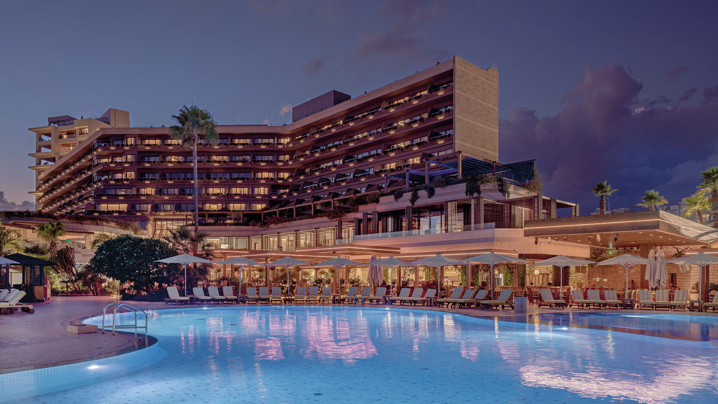
Εισαγωγή
Η Κύπρος είναι δημοφιλής τουριστικός προορισμός
Ποικιλία σε τύπους ξενοδοχείων
Μεγάλη διαφοροποίηση στις τιμές
5 πόλεις με διαφορετικά τουριστικά προφίλ
Ρεαλιστικά και χρήσιμα συμπεράσματα
Notes:
alexia

Slide 3
Υποθέσεις
Πολυτέλεια και παροχές
Τοποθεσία
Εξωτερικοί παράγοντες - Εμπειρία πελάτη
Notes:
eleni

Slide 4

Συλλογή δεδομένων
Τυχαία δειγματοληψία
Booking.com
12/07/2025
126 Παρατηρήσεις
Notes:
eleni

Slide 5
Συλλογή δεδομένων
Εξαρτημένη μεταβλητή (y): Η τιμή των ξενοδοχείων
Ανεξάρτητες μεταβλητές (x):
Κατηγορικές:
Πόλη
Hotel Stars
Τύπος δωματίου
Παροχές (Πισίνα, Πρωινό, Σπα, Γυμναστήριο)
Συνεχείς:
Αξιολόγηση πελατών
Τοποθεσία
Μέγεθος δωματίου
Notes:
loukiana

Slide 6
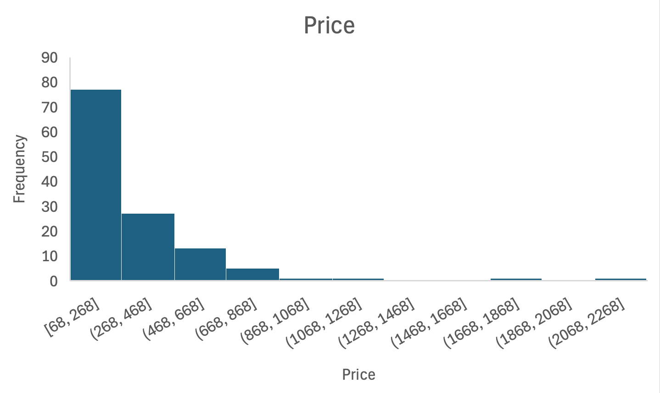
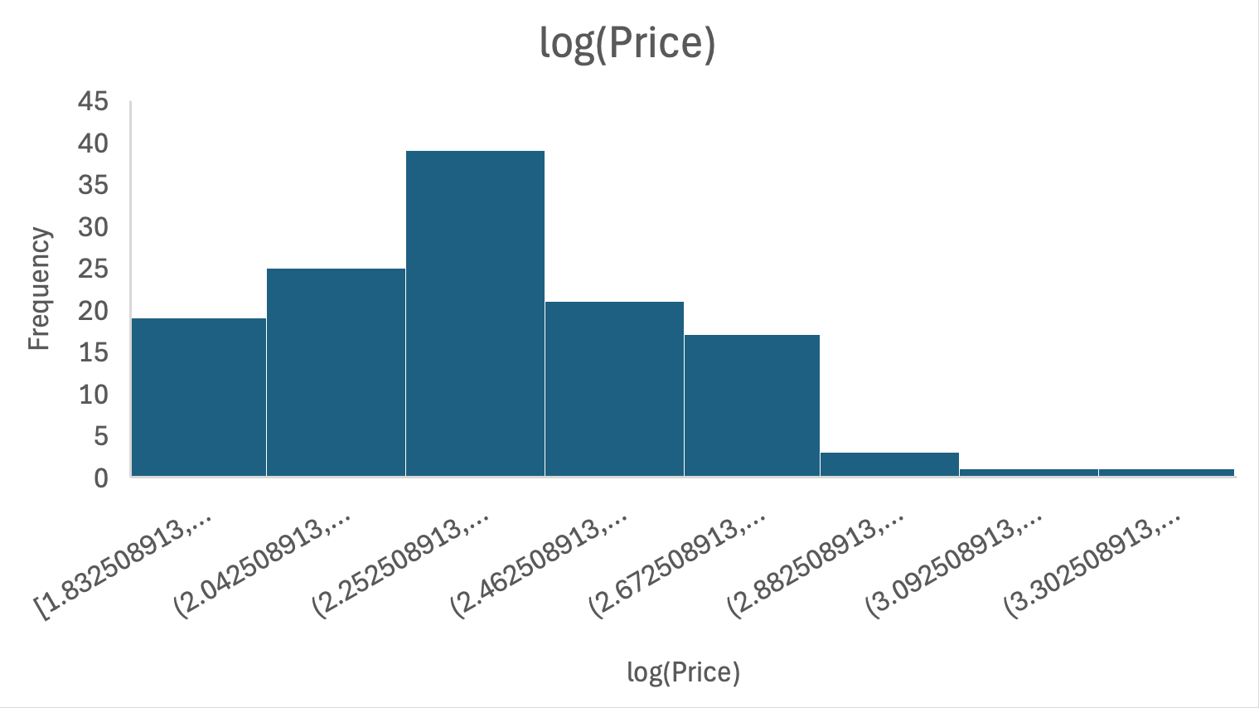
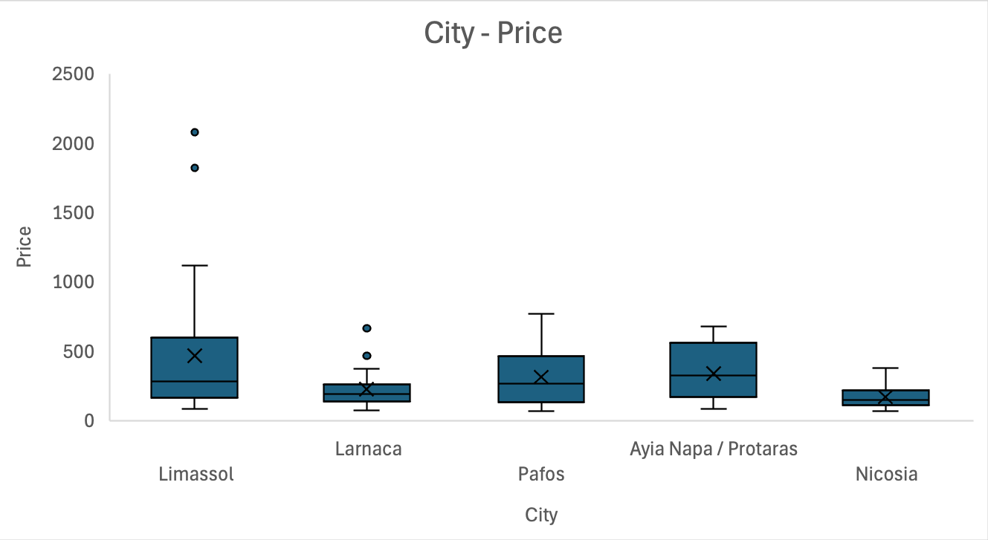
Εξαρτημένη μεταβλητή (y):
Τιμή:
Συνεχείς μεταβλητή
Δεξιά λοξή
Μετατροπή σε λογάριθμο
Skew: 3.48
Skew: 0.53
Ανεξάρτητες μεταβλητές (x):
Πόλη:
Κατηγορική μεταβλητή
Ψευδομεταβλητές
Γραμμική Παλινδρόμιση
R² = 0,13
Notes:
Loukiana

Slide 7
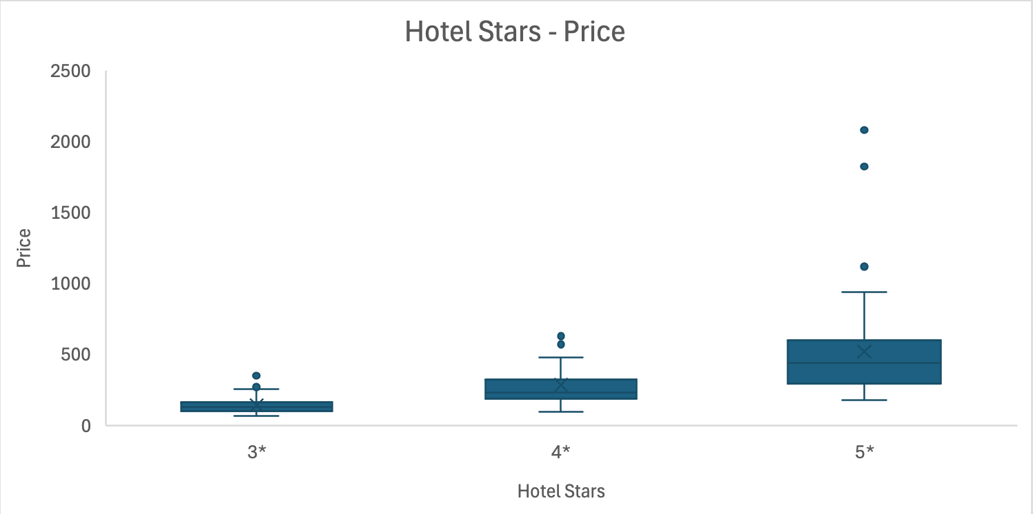
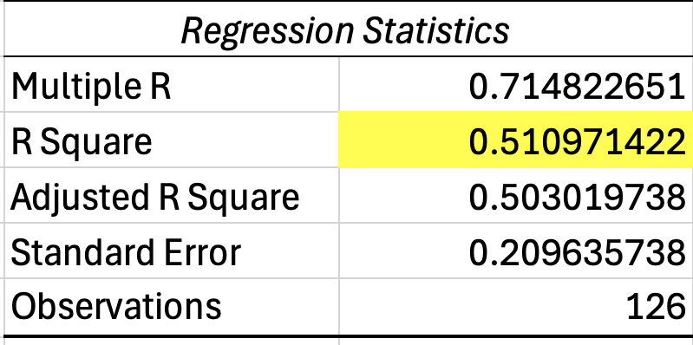
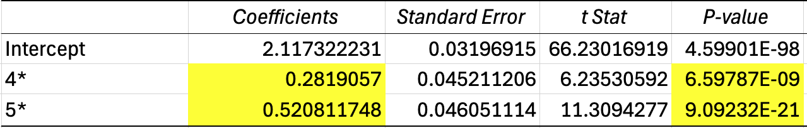
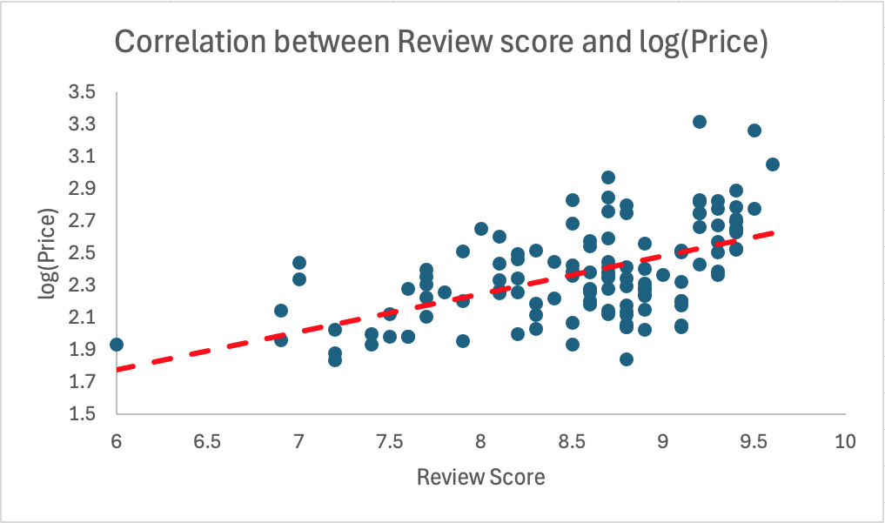
Hotel Stars:
Κατηγορική μεταβλητή
Ψευδομεταβλητές
Γραμμική Παλινδρόμιση
R² = 0,51
Αξιολόγηση πελατών:
Συνεχείς μεταβλητή
r = 0.55
Γραμμική Παλινδρόμιση
R² = 0,30
Notes:
andreas

Slide 8
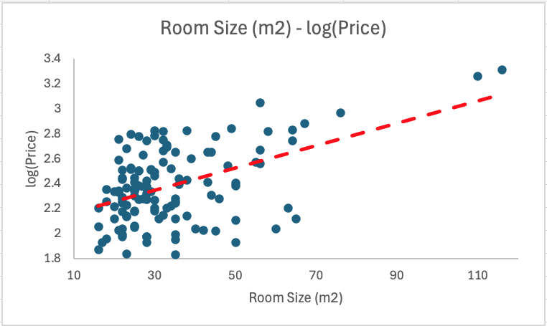
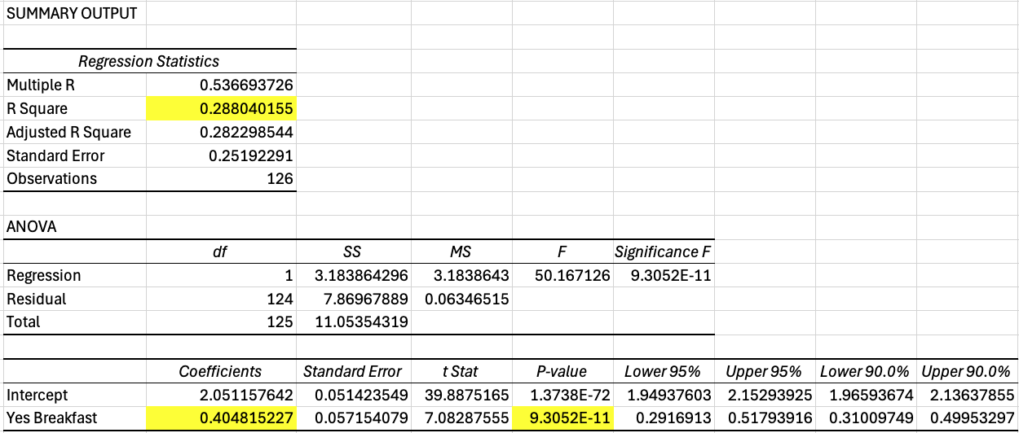
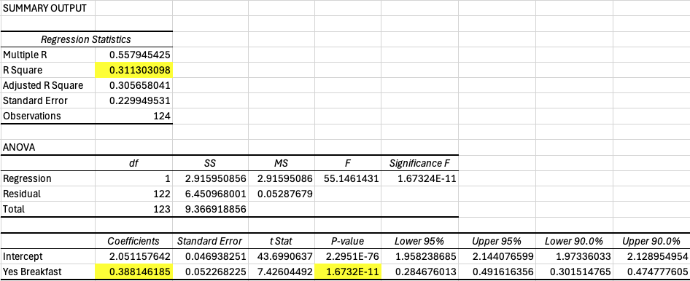
Μέγεθος δωματίου:
Συνεχείς μεταβλητή
r = 0.49
Γραμμική Παλινδρόμιση
R² = 0,24
Πρωϊνό:
Κατηγορική μεταβλητή
Ψευδομεταβλητή
Γραμμική Παλινδρόμιση
R² = 0,29
Αφαίρεση ακραίων τιμών
Notes:
andreas

Slide 9
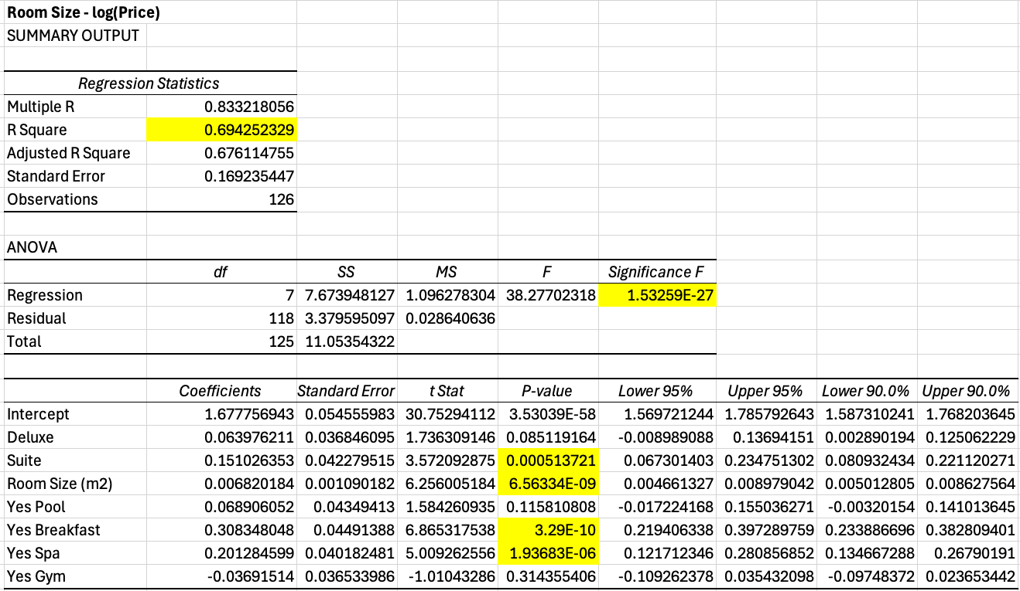
Υπόθεση 1 - Αποτελέσματα
Null Hypothesis (H₀): Η πολυτέλεια (τύπος, μέγεθος δωματίου και παροχές) δεν επηρεάζουν την τιμή.

Slide 10
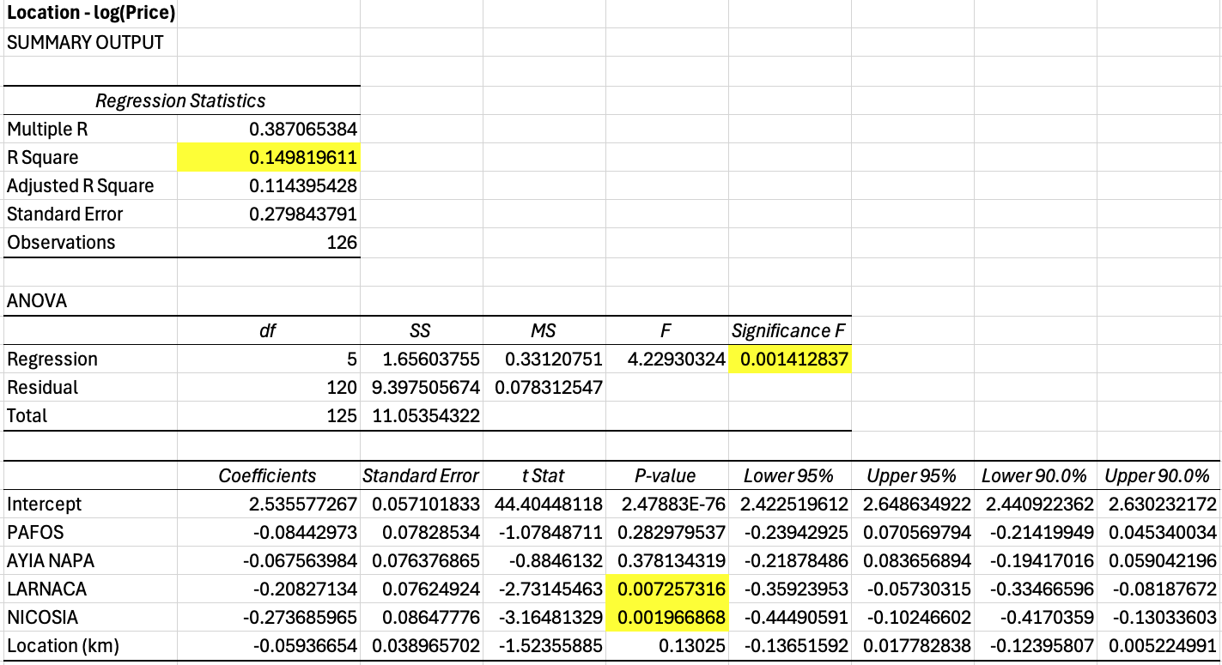
Υπόθεση 2 - Αποτελέσματα
Null Hypothesis (H₀): Η πόλη και η τοποθεσία δεν επηρεάζουν την τιμή.

Slide 11
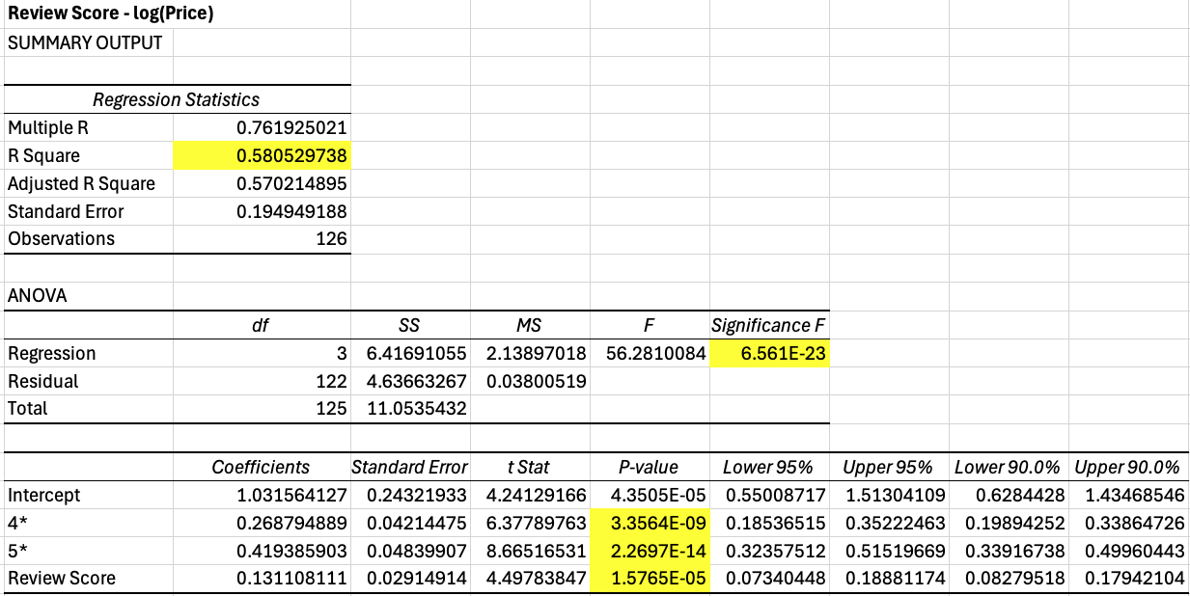
Υπόθεση 3 - Αποτελέσματα
Null Hypothesis (H₀): Οι εξωτερικοί παράγοντες (hotel stars και review score) δεν επηρεάζουν την τιμή.

Slide 12
Μοντελοποίηση
Room type
Room Size
City
Hotel stars
Review Score
Location
Breakfast
0.8441
Room type
Room Size
City
Hotel stars
Review Score
Location
Pool
Room type
Room Size
City
Hotel stars
Review Score
Location
Breakfast
Gym
Spa
Room type
Room Size
City
Hotel stars
Review Score
Location
Room type
Room Size
City
Hotel stars
Review Score
Location
Pool
Breakfast
0.8418
0.8105
0.8010
0.8433
Notes:
andreas

Slide 13
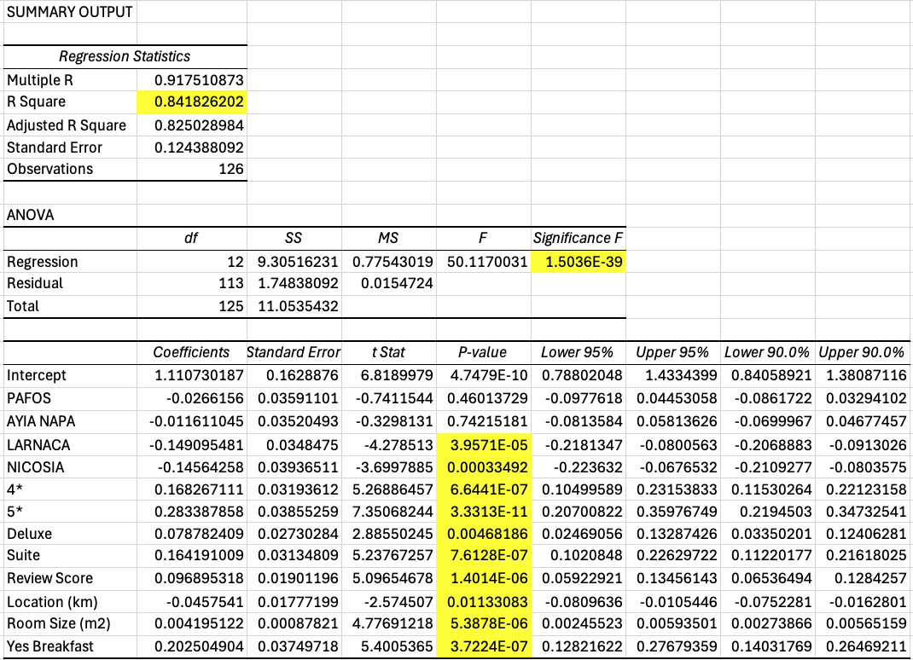
Αποτελέσματα – Τελικό Μοντέλο
Log(Price) = 1.11 -0.027(Pafos) - 0.012(Ayia Napa) - 0.15(Larnaca) - 0.146(Nicosia) + 0.168(4*) + 0.283(5*) + 0.079(Deluxe) + 0.164(Suite) + 0.097(Review Score) - 0.046(Location) + 0.004(Room Size) + 0.203(Breakfast)
Notes:
nikolas

Slide 14
Εισηγήσεις
Τουρίστες/Καταναλωτές:
Υψηλή τιμή δεν σημαίνει περισσότερη πολυτέλεια
Υψηλό review score - καλή σχέση ποιότητας/τιμής
Για οικονομικές επιλογές – Λάρνακα/Λευκωσία ή αποφυγή suite rooms
Ξενοδόχοι:
Επένδυση σε παροχές που αυξάνουν την τιμή (πχ. Τύπος δωματίου)
Βελτίωση της αξιολόγησης πελατών
Notes:
nikolas

Slide 15
Η στατιστική λέει την αλήθεια… κι εμείς τη δείχνουμε!
Λεμεσός
Αγία Νάπα
Πάφος
Λευκωσία
Λάρνακα

Slide 16
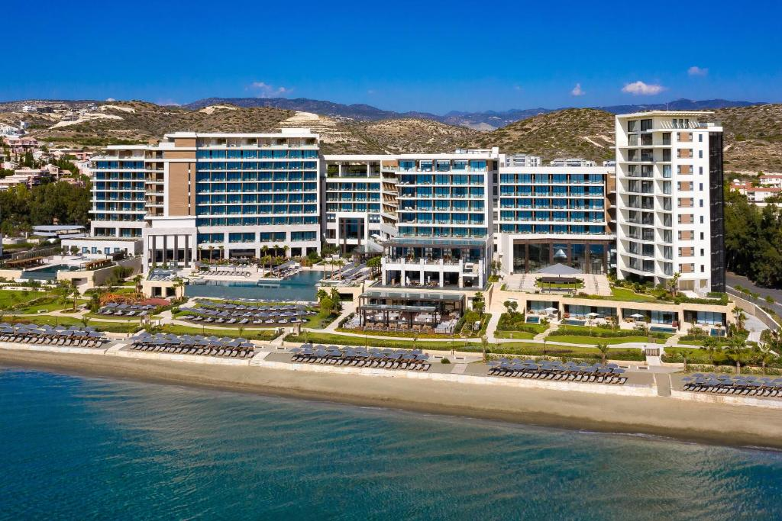
Ποιες αλλαγές θα μπορούσαν να επηρεάσουν το μοντέλο στο μέλλον;
Μπορεί η ανάλυση μας να βοηθήσει τους καταναλωτές;
Ποιες είναι οι βασικές διαφορές στην τιμή ανά πόλη;

Slide 17
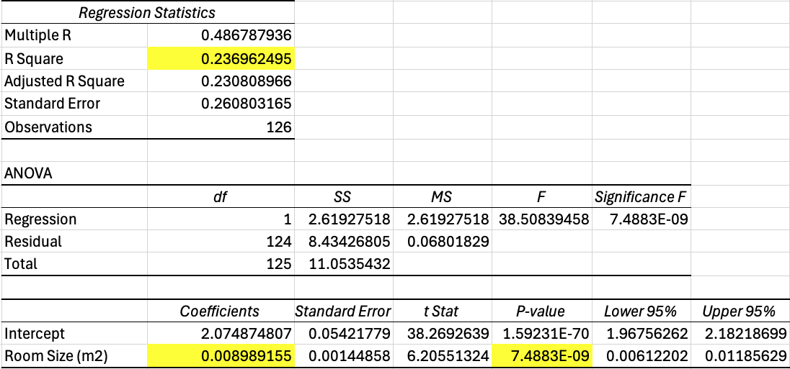
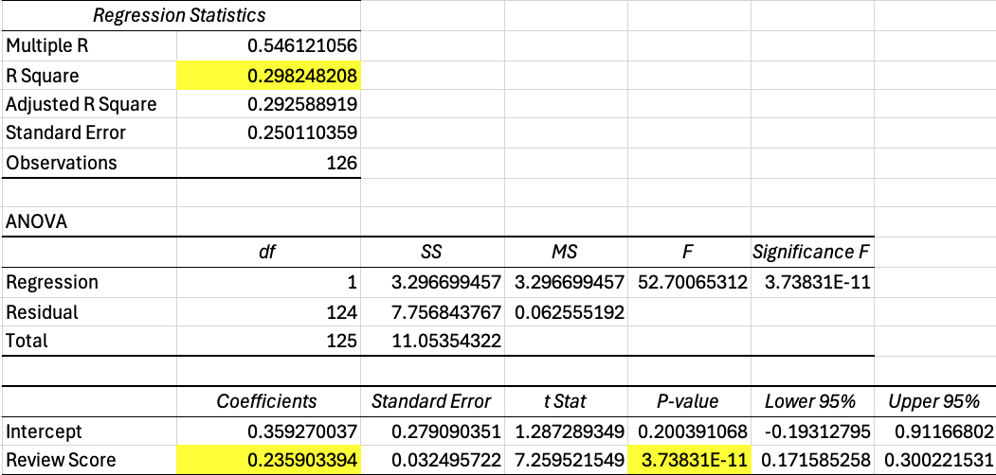
Appendix:
Review Score Regression
Room Size Regression

Slide 18
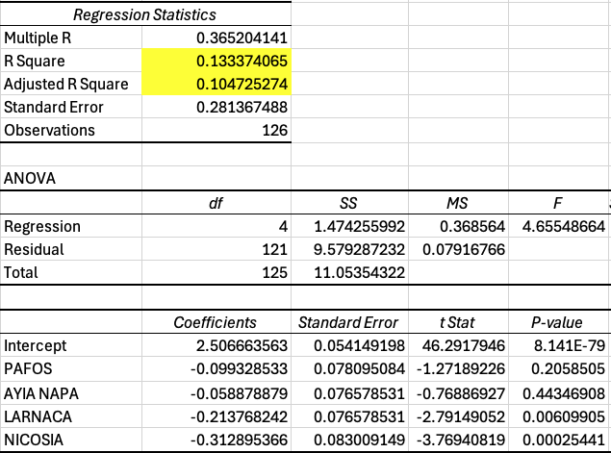
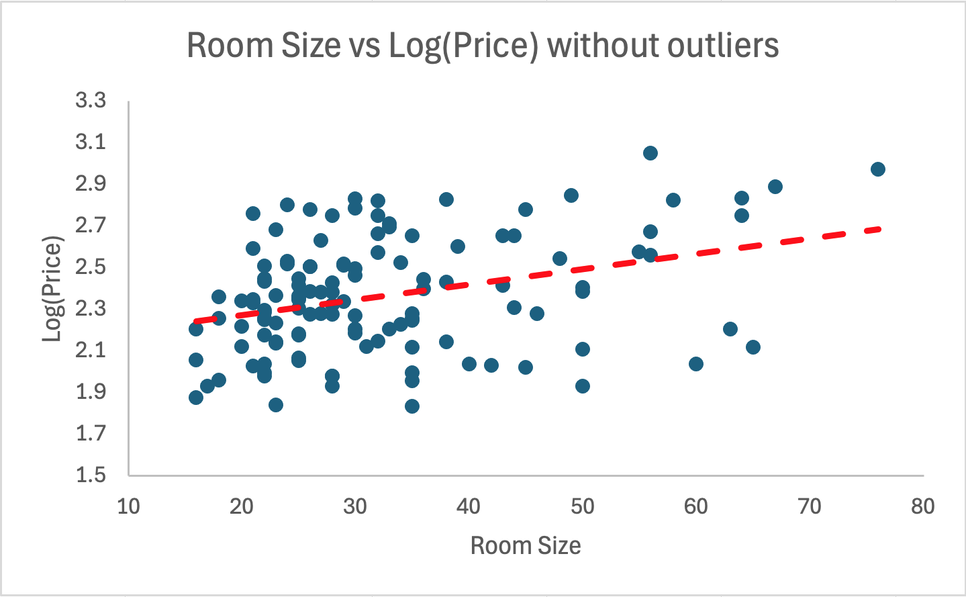
City Regression
r = 0.31

Slide 19
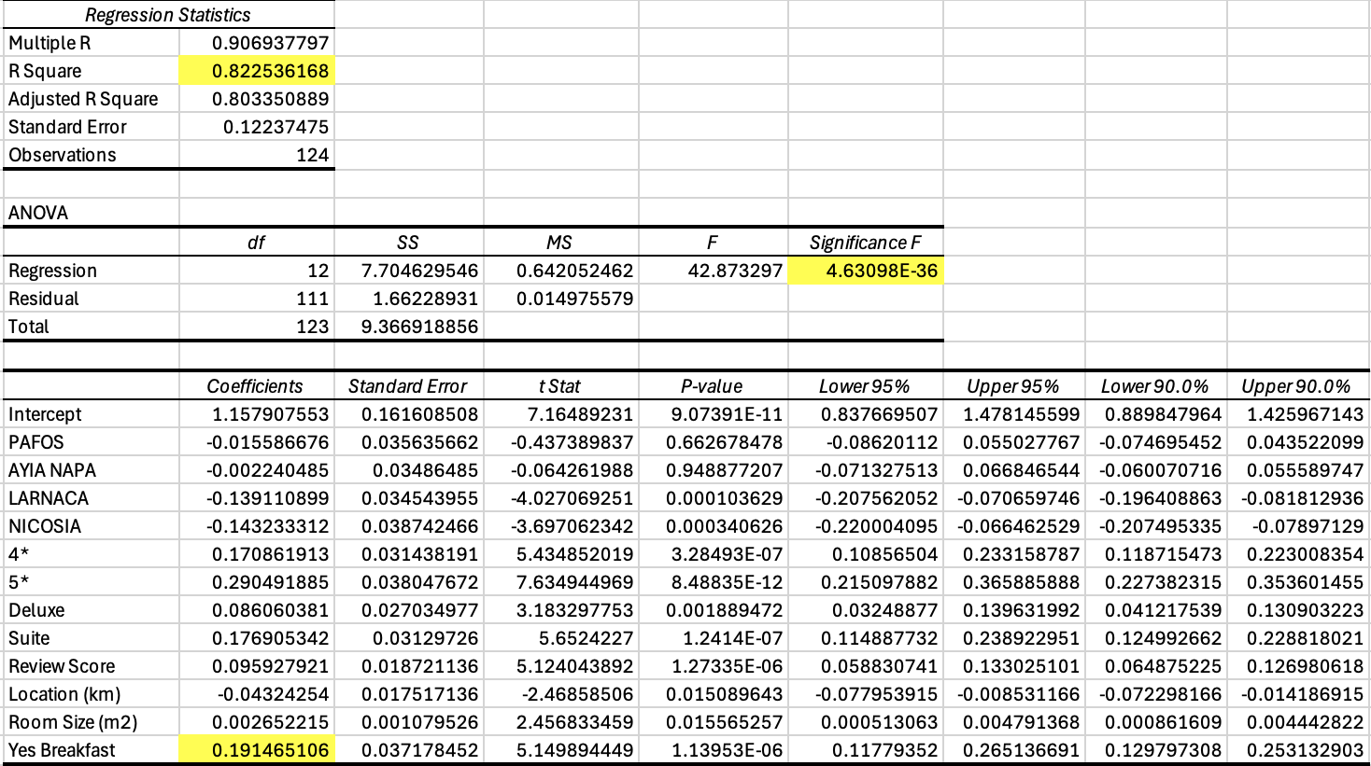
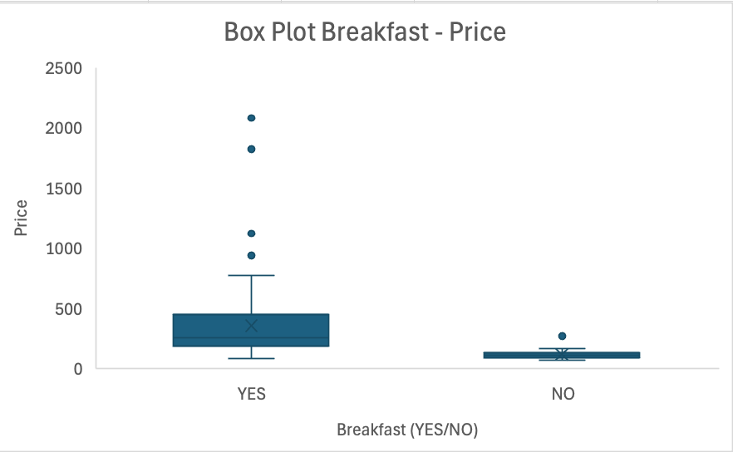

Slide 20
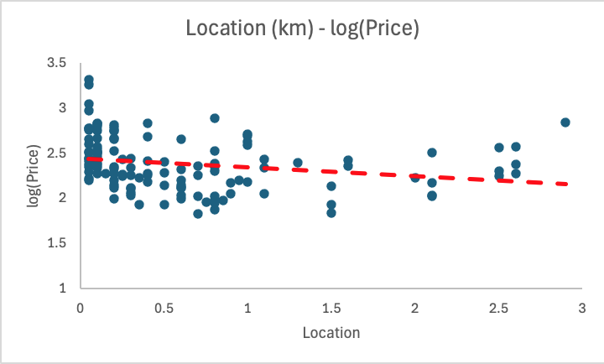

Slide 21
